Slide 1




Slide 2


تأثير الإفصاح عن استخدام الذكاء الاصطناعي في المحتوى التسويقي على ثقة المستهلك ونية الشراء..
"دراسة ميدانية"
رسالة مقدمة لاستكمال متطلبات الحصول على درجة الماجستير في التسويق الرقمي.
اشراف : د/ محمد عويس
إعداد الباحثة :لندا عبد المعطي الفرا

Slide 3

مقدمة الدراسة
يشهد التسويق الرقمي تحولًا متسارعًا نحو استخدام تقنيات الذكاء الاصطناعي في إنتاج المحتوى التسويقي وتحليل بيانات المستهلكين، مما زاد من أهمية الإفصاح عن استخدامه لتعزيز الشفافية وثقة المستهلك

Slide 4

مشكلة الدراسة
أظهرت الدراسات السابقة نتائج غير متسقة بشأن أثر الإفصاح عن استخدام الذكاء الاصطناعي في المحتوى التسويقي.
لا تزال الدراسات العربية، ولا سيما في البيئة السعودية، محدودة في تناول العلاقة بين الإفصاح عن استخدام الذكاء الاصطناعي في المحتوى التسويقي وثقة المستهلك ونية الشراء ضمن نموذج بحثي متكامل.

Slide 5
أهمية الدراسة
إثراء الأدبيات العلمية في مجال الذكاء الاصطناعي والتسويق الرقمي، ودعم الدراسات المتعلقة بالشفافية والإفصاح في المحتوى التسويقي.
توضيح العلاقة بين الإفصاح عن استخدام الذكاء الاصطناعي وثقة المستهلك ونية الشراء، في ظل تباين نتائج الدراسات السابقة.
مساعدة المؤسسات على تطوير سياسات الإفصاح وتحسين استراتيجيات المحتوى التسويقي بما يسهم في تعزيز الثقة بين المستهلك والعلامة التجارية

Slide 6

التعرف على مستوى إدراك المستهلك للإفصاح عن استخدام الذكاء الاصطناعي في المحتوى التسويقي.
تحليل تأثر الإفصاح عن استخدام الذكاء الاصطناعي في المحتوى التسويقي على ثقة المستهلك.
أهداف الدراسة

Slide 7
فرضيات الدراسة
يوجد تأثير ذو دلالة إحصائية عند مستوى (0.05)للإفصاح عن استخدام الذكاء الاصطناعي في المحتوى التسويقي على ثقة المستهلك ونية الشراء.
توجد فروق ذات دلالة إحصائية في استجابات المبحوثين حول استخدام الذكاء الاصطناعي في المحتوى التسويقي وثقة المستهلك ونية الشراء، باختلاف المتغيرات الديموغرافية (الجنس، العمر، المستوى التعليمي، والدخل الشهري)

Slide 8
الإطار النظري للدراسة
اعتمدت الدراسة على نظريتين رئيسيتين:
نظرية الإشارة (Signaling Theory ): تفسر كيف يسهم الإفصاح عن استخدام الذكاء الاصطناعي في المحتوى التسويقي في تعزيز الشفافية وتقليل عدم تماثل المعلومات، مما يزيد من ثقة المستهلك.
نظرية السلوك المخطط(Theory of Planned Behavior) : تفسر تأثير اتجاهات المستهلك وإدراكه للمحتوى على تكوين نيته الشرائية، ودور الثقة في دعم قرار الشراء.

Slide 9
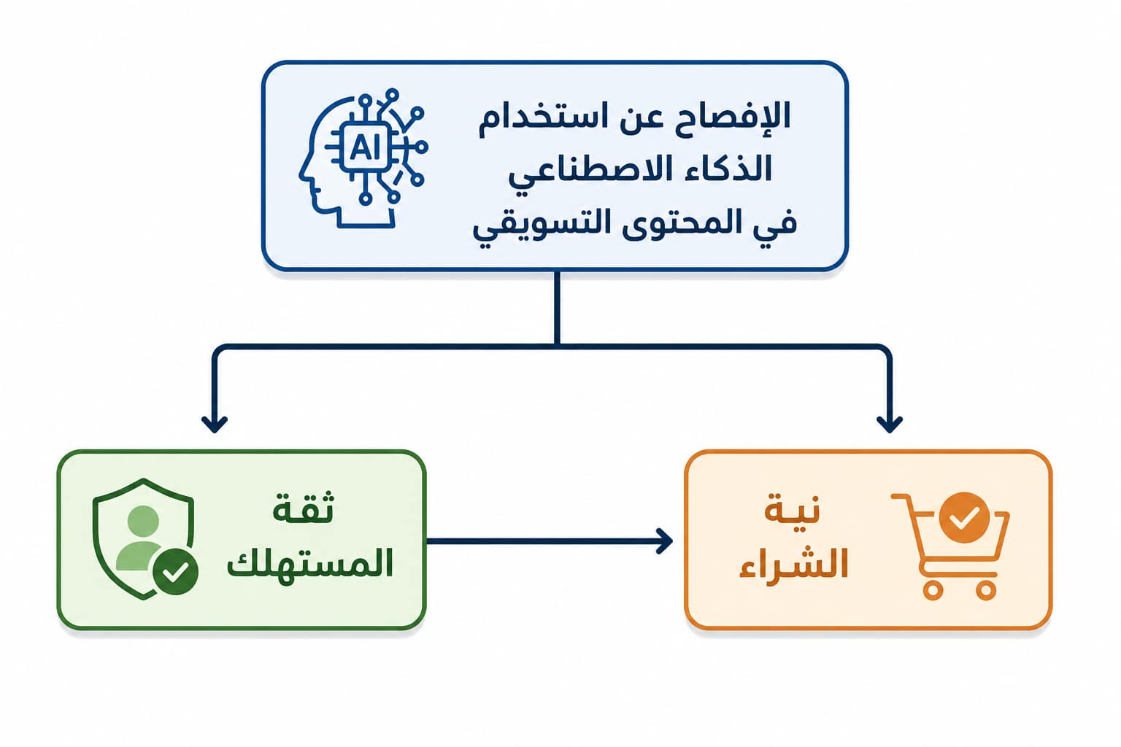
النموذج النظري للدراسة
يوضح النموذج النظري العلاقة بين متغيرات الدراسة، حيث يمثل الإفصاح عن استخدام الذكاء الاصطناعي في المحتوى التسويقي المتغير المستقل، بينما تمثل ثقة المستهلك ونية الشراء المتغيرين التابعين، مع وجود تأثير مباشر لثقة المستهلك على نية الشراء.

Slide 10
منهج الدراسة
منهج الدراسة: المنهج الوصفي التحليلي.
مجتمع الدراسة: المستهلكون في المملكة العربية السعودية المستخدمون لمنصات التواصل الاجتماعي والمنصات الرقمية.
عينة الدراسة: عينة عشوائية من المستهلكين، وتم جمع البيانات باستخدام استبانة إلكترونية.
أداة الدراسة: استبانة مبنية على مقياس ليكرت الخماسي.
الأساليب الإحصائية: التكرارات، النسب المئوية، المتوسطات الحسابية، الانحرافات المعيارية، معامل ارتباط بيرسون، معامل ألفا كرونباخ، والانحدار وتحليل التباين لاختبار الفرضيات.

Slide 11
أهم نتائج الدراسة
أظهرت النتائج أن غالبية أفراد العينة لديهم مستوى مرتفع من إدراك الإفصاح عن استخدام الذكاء الاصطناعي في المحتوى التسويقي.
* توجد علاقة إيجابية ذات دلالة إحصائية بين الإفصاح عن استخدام الذكاء الاصطناعي وثقة المستهلك.
* يوجد تأثير إيجابي ذو دلالة إحصائية للإفصاح عن استخدام الذكاء الاصطناعي في نية الشراء.
* تبين وجود علاقة إيجابية بين ثقة المستهلك ونية الشراء.
* أكدت النتائج أن الإفصاح عن استخدام الذكاء الاصطناعي يعزز ثقة المستهلك، مما ينعكس إيجابًا على نية الشراء
أظهرت النتائج أن غالبية أفراد العينة لديهم مستوى مرتفع من إدراك الإفصاح عن استخدام الذكاء الاصطناعي في المحتوى التسويقي.
توجد علاقة إيجابية ذات دلالة إحصائية بين الإفصاح عن استخدام الذكاء الاصطناعي وثقة المستهلك.
يوجد تأثير إيجابي ذو دلالة إحصائية للإفصاح عن استخدام الذكاء الاصطناعي في نية الشراء.

Slide 12
التوصيات
تبني سياسات واضحة للإفصاح عن استخدام الذكاء الاصطناعي في المحتوى التسويقي.
تعزيز الشفافية في المحتوى التسويقي بما يسهم في زيادة ثقة المستهلك.
تشجيع الشركات على الالتزام بالإفصاح عن استخدام الذكاء الاصطناعي لتحسين تجربة المستهلك وتعزيز نية الشراء.
الاهتمام ببناء ثقة المستهلك من خلال تقديم محتوى تسويقي يتسم بالوضوح والمصداقية.

Slide 13

Thank You

